Slide 1
Community Play 3D

Slide 2
Sommaire
Présentation générale du marché
Présentation du projet
Veille concurrentielle
Plan de communication
Techniques de vente
Business plan
Qu’est ce que Community play 3D peut apporter à l’école

Slide 3
Présentation générale du marché

Slide 4
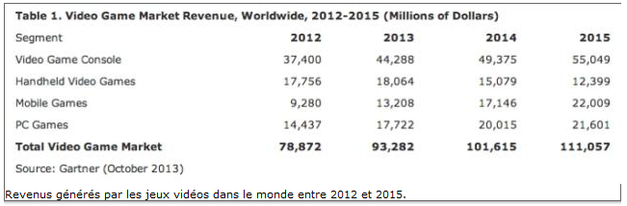
Marché du jeu vidéo
Source: Gartner, Inc.
Notes:
Gartner, Inc. (NYSE: IT) is the world's leading information technology research and advisory company.
2013 is an important year for the game industry as Sony, Microsoft and recently Nintendo are releasing their next-generation video game consoles to a market that may be moving in another direction due to the popularity of mobile devices.
http://www.gartner.com/newsroom/id/2614915
Le marché du jeu vidéo est en totale expansion avec un revenu en 2013 de 93,282 Milliards de dollars dans le monde. Revenu qui comprend les consoles de jeux vidéos de salons, les consoles de jeux vidéos portables, les jeux vidéo sur mobiles et les jeux vidéo sur PC.

Slide 5
Unity 3D
Plus de 300 employés dans 31 pays différents
2 Millions de développeurs inscrits en 2013
1 Million de développeurs inscrits en 2012
750 000 développeurs inscrits en 2011
Développeurs actifs par mois :
En 2011 : ~= 200K
En 2012: ~= 300K
En 2013 : ~= 400K
En 2014 : ~= 500K
Unity 3D Pro : 1500$ (+ 1500$ par plateforme supplémentaire (iOS, Android, BB)) et 750$ V3->V4
Notes:
Nous avons décidé d’organisé notre veille concurrentielle autour de 3 catégories de concurrents directs, en fonction de leur cible, leur qualité et leur prix :
- Les logiciels entre 180$ et 300$ la licence qui ont des fonctionnalités ciblées et limitées (exemple : DeepMesh, FragMotion)
- Les logiciels entre 600$ et 2000$ la licence, qui couvrent beaucoup plus de fonctionnalités et sont donc plus polyvalents, généraux, complets
- Les gros du marché (20 000$ +) la licence, comme l’UDK et la CryEngine.
Pour cette présentation nous avons choisis de mettre l’accent sur Unity3D. Pourquoi ?
C’est notre concurrent le plus direct car il a le quasi monopole sur le marché concernant directement notre cible. C’est-à-dire 2 Millions d’utilisateurs inscrits avec plus de 500 000 licenciés aujourd’hui.
À noter qu’en termes de rendus graphiques purs, CP3D est équivalent voire même plus performant.
Unity propose une licence pro à 1500$ pour PC/MAC/WinPhone + 1500$ supplémentaires par plateforme supplémentaire. C’est-à-dire Android, iOS, BlackBerry. Soit 6000$ pour couvrir l’intégralité des plateformes.
Au cours de notre veille concurrentielle nous nous sommes aperçu que ce prix reste trop cher pour un développeur indépendant. D’où une exaspération face au système de licence par plateforme.

Slide 6
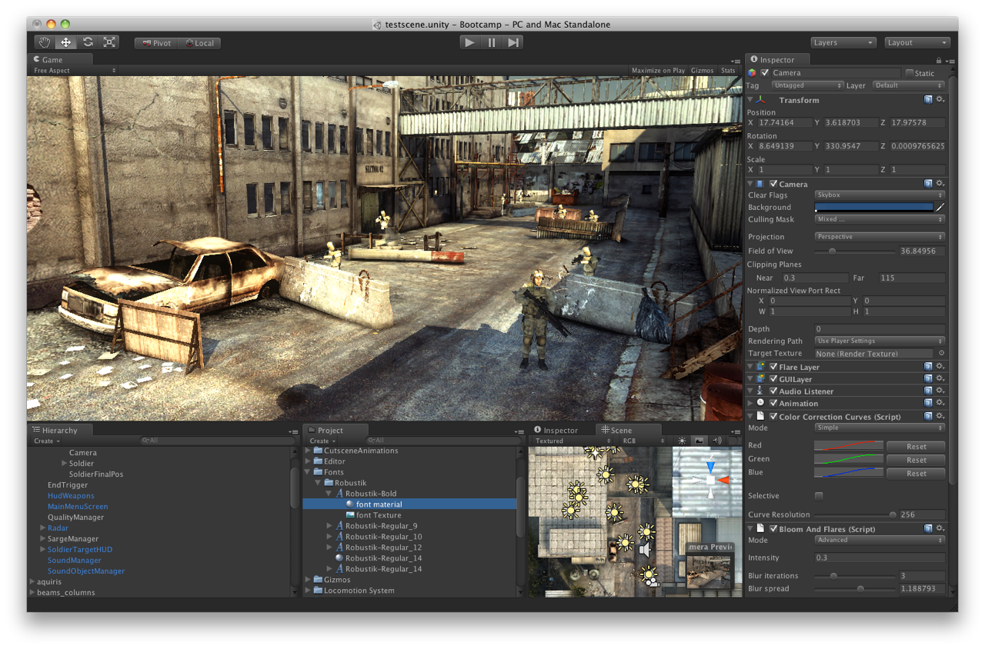
Unity 3D
Notes:
Exemples tirés de Unity3D en fonctionnement.
Gestion complète de scéne.

Slide 7
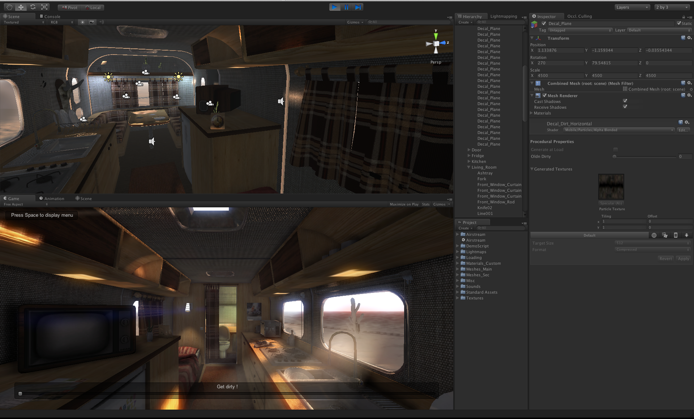
Unity 3D
Notes:
Exemples tirés de Unity3D en fonctionnement.
Gestion de l’éclairage et volumes.

Slide 8
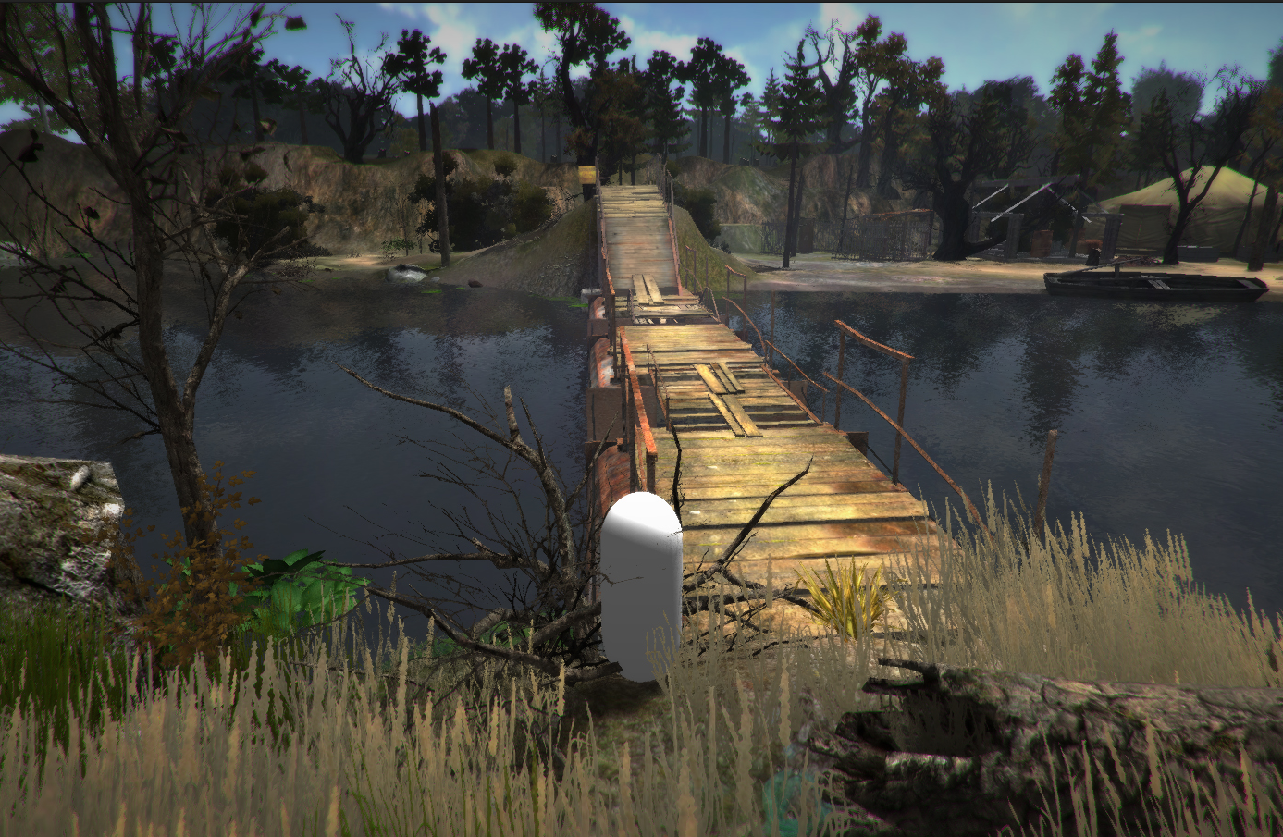
Unity 3D
Notes:
Exemples tirés de Unity3D en fonctionnement.
Prise en charge des surfaces d’eau avec réflexion.

Slide 9
Que pouvons-nous apporter au marché actuel?
Notes:
Qu’est-ce que MON projet peut apporter ?

Slide 10
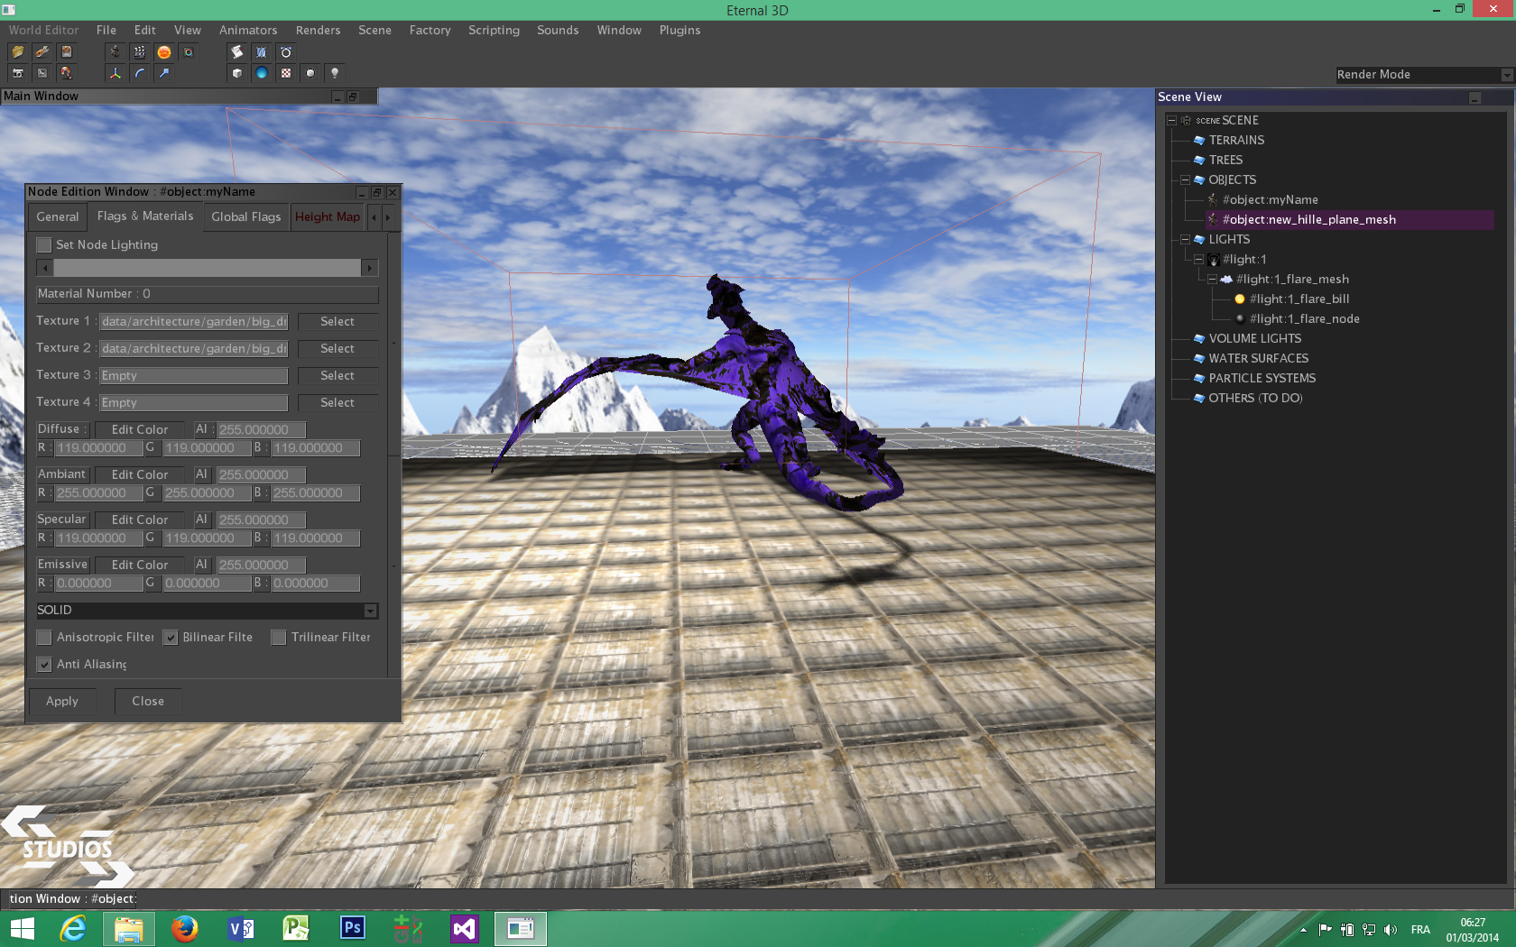
Gestion/Création complète d’environnements et animations
Graphe de scène et
gestion avancée
Notes:
Gestion et création de scènes (environnements graphiques) complets avec édition par graphe de dépendance.
L’architecture de CP3D a été pensée pour être organisée de façon très logique mais à la fois complètement modulable pour l’utilisateur ce qui lui donne à la fois une organisation fonctionnelle au démarrage mais aussi une liberté totale de création.
Afin d’optimiser l’expérience utilisateur, CP3D a été pensé afin d’accélérer le développement. Chaque feature d’édition se présente sous deux formes : « Quick Edit » et « Deep Edition ».
Quick Edit : éditer très rapidement tous les paramètres les plus utilisés pouvant être amenés à être modifiés plusieurs fois
Deep Edition : éditer de façon plus poussée et plus précise avec des paramètres supplémentaires

Slide 11
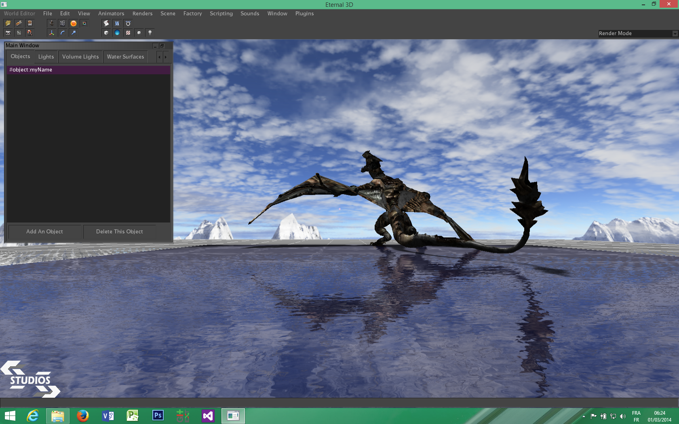
Gestion des effets les plus complexes
Notes:
Prise en charge des effets les plus complexes.
CP3D sait mettre en œuvre différents procédés rendant les jeux vidéos plus riches graphiquement.
Surfaces d’eau : Réflexion et diffraction (+ possibilité de définir une surface comme un « liquid body », ce qui permet de simuler un objet qui flotte en fonction des vagues)
Ombres temps-réel : Variance Shadow Maps (VSM), les shadow maps mettent en action les ombres partant d’une source lumineuse vers plusieurs objets. Ce système est en place par défaut dans CP3D où les paramètres liés à ces shadow maps sont tous personnalisables, ce qui garanti une optimisation sûre quelque soit l’environnement courant. De plus, CP3D intègre une gestion haut niveau des ombres, c’est-à-dire que le moteur de CP3D est capable de mélanger les ombres statiques avec les ombres dynamiques. Recalculer l’ombrage d’un objet statique s’avère inutile : CP3D est capable de faire la différence entre objets statiques et dynamiques et donc ne recalculer que les ombres générées par un objet dynamique. À noter que la puissance de cette gestion ne nécessite pas de ressources supplémentaires en termes de mémoire vidéo.
Normal Mapping : le normal mapping est un traitement vidéo permettant de simuler du relief sur une surface plane, il s’agit d’un shader qui utilise la texture courante de l’objet et applique un filtre avec une autre texture spéciale : la normal map. Les normal maps sont longues et difficiles à créer encore chez beaucoup d’artistes, c’est pour cela que CP3D intègre par défaut un estimateur de normal map qui part de la texture de base d’un objet pour un créer une normal map. Ce procédé est unique, ultra-easy d’utilisation, et seul CP3D le détient.
Développement de filtres et matériaux : CP3D propose un kit de développement inside, de filtres visuels et matériaux. Il s’agit de shaders. Les shaders sont des programmes compilés à la volée par le driver de CP3D et qui seront envoyés à la carte vidéo. Ces programmes sont 100% exécutés par la carte vidéo de l’ordinateur et permettant des traitements lourds en termes de calculs graphiques. CP3D est capable aujourd’hui d’utiliser le shader model 3.0 dans les langages GLSL et HLSL, ce qui garanti une portabilité complète sur OpenGL et Direct3D. Cette feature assure aux développeurs qu’ils sont totalement libres et que CP3D peut proposer une infinité de matériaux et de filtres.

Slide 12
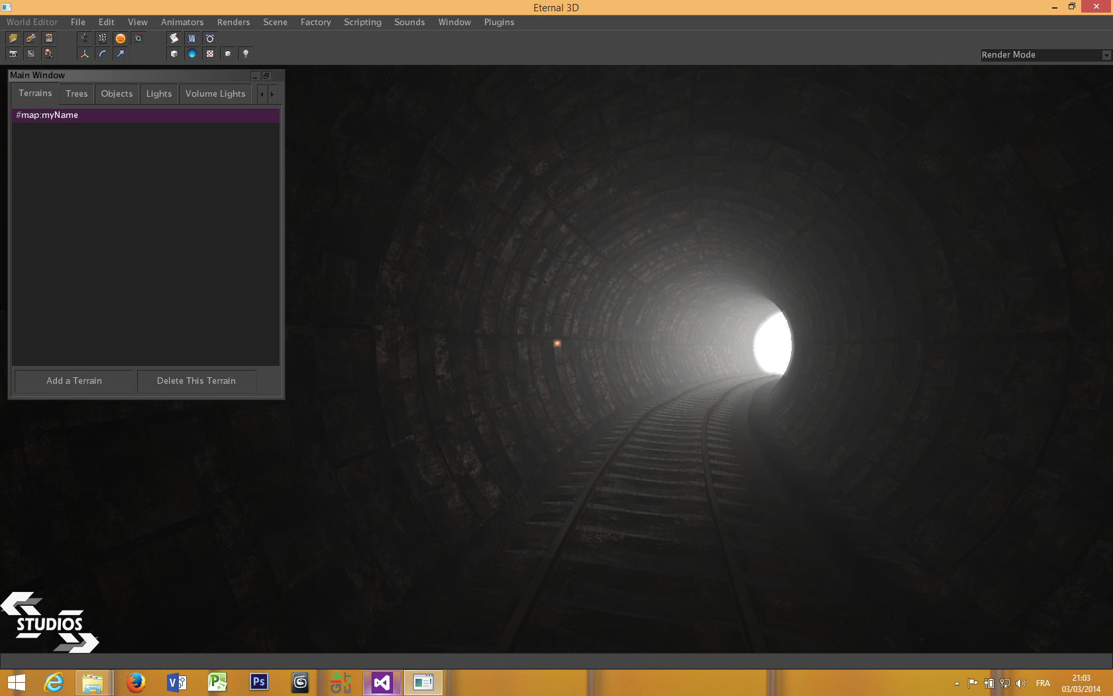
Gestion de l’éclairage et shading haute qualité
Notes:
Progressive Depth Fog : CP3D propose un système de brouillard professif basé sur la profondeur de champ et l’activité lumineuse sur la vue courante. Il permet d’obtenir un faux volume (2D) ce qui améliore les performances de rendu tout en donnant un aspect graphique haute qualité.
Light Scatttering : CP3D intègre par défault un filtre visuels permettant la dispersion de lumière et donc un rendu plus réel. On peut voir comme exemple les « God Rays ».

Slide 13
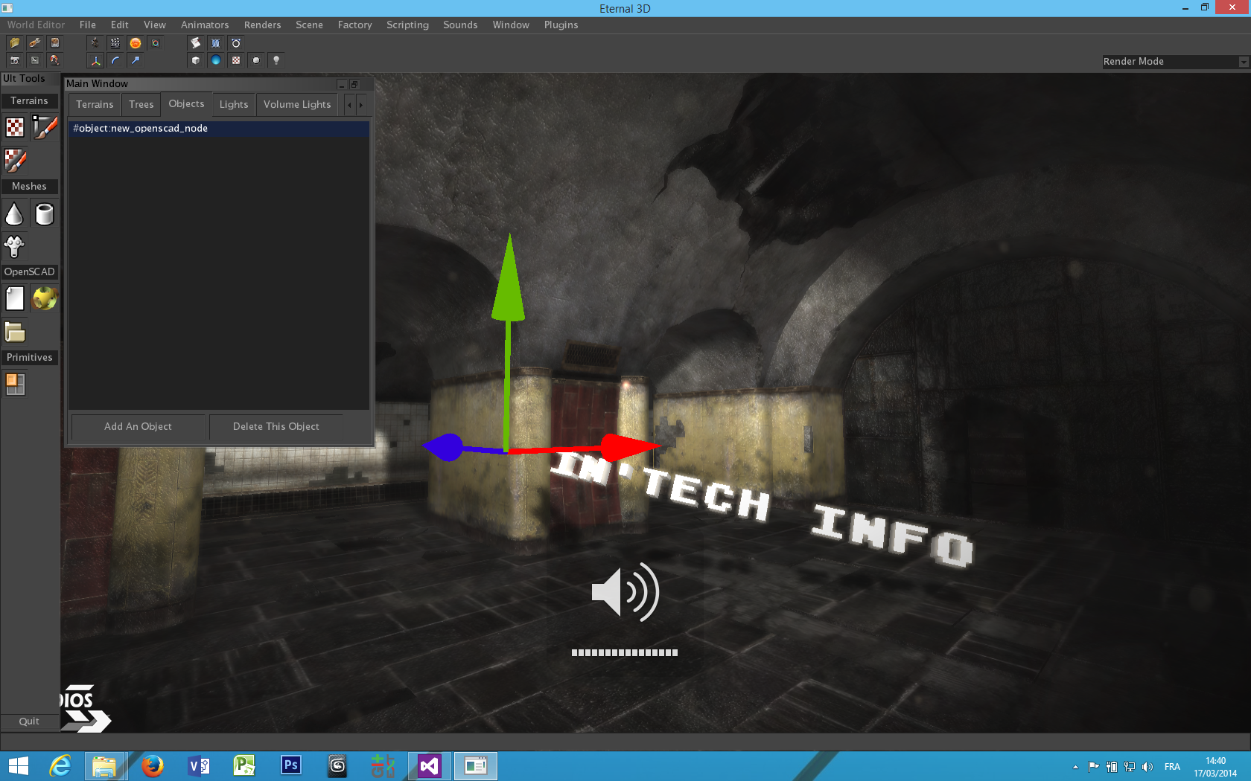
Exemple de normal mapping appliqué sur l’environnement
Relief
Notes:
Exemple de normal mapping avec une seule source lumineuse de type Spot.

Slide 14
Prix
Notes:
Maintenant, choses sérieuses : le prix.
Fixer un prix est délicat surtout quand un logiciel concurrent monopolise notre marché avec un prix très conséquent sachant que les outils présents chez Unity3D sont plus nombreux que ceux de CP3D. À noter que CP3D mise sur le rapport performances/qualité des rendus, ce qui est la valeur ajoutée par rapport à Unity3D.

Slide 15
Formule V1
Deux types de formules :
licence gratuite simple*
280$ licence commerciale
Dans le cas ou la licence gratuite simple est utilisée à des fins commerciales, l’utilisateur se verra dans l’obligation de payer le prix de la licence de la version utilisée.
Notes:
Nous avons choisis de suivre le modèle économique de Unity3D à deux détails près.
CP3D, dans sa première version, sera disponible sous deux licences :
- Licence gratuite
- Licence commerciale
La licence gratuite n’a aucune différence de fonctionnement et d’outils par rapport à la licence commerciale.
La licence commerciale s’applique aux entreprises, organismes et utilisateurs qui utilisent CP3D à des fins commerciales (publicité, vente du jeu vidéo, jeu vidéo promotionnel free to play, etc.).
Unity3D propose lui aussi une licence commerciale et une licence gratuite, où la licence gratuit fournit beaucoup moins d’outils que la licence pro.
La licence commerciale de CP3D intègre toutes les plateformes, où Unity3D propose une licence par plateforme.
Afin de fixer notre prix, nous avons réalisé une étude permettant de juger combien de fonctionnalités CP3D couvre par rapport à Unity3D. Nous sommes arrivés à un résultat d’à peu près 30% des fonctionnalités d’Unity3D couvertes par CP3D. De plus, le développement de CP3D n’a engendré aucun frais financier, nous pouvons donc nous baser sur le prix minimum indiqué par notre business plan pour être rentable, pour le lancement du projet, soit 280$ la licence commerciale.

Slide 16
Formule V2
3 types de formules:
licence gratuite simple*
280$ licence commerciale V1
350$ licence commerciale V2
Passage V1 à V2 : 30$
Notes:
Lors de la V2 de CP3D, les prix se verront augmentés.
Les personnes ayant payé 280$ et souhaitant passer au forfait 350$, ne payeront que la différence, à un prix avantageux, soit 30$ de plus au lieu de 70$. C’est une façon de les remercier pour leur confiance en CP3D.
Dans le cas où la licence gratuite simple est utilisée à des fins commerciales, l’utilisateur se verra dans l’obligation de payer le prix de la licence de la version utilisée.
CP3D offrira de nouveaux outils, de nouveaux concepts, et couvrira plus de fonctionnalités que la V1 par rapport à Unity3D, d’où un prix plus élevé. La cible de CP3D étant les développeurs et (nouveaux) studios indépendants de jeux vidéo, CP3D doit respecter un prix correspondant à la cible, soit un prix particulièrement bas par rapport à Unity3D.

Slide 17
SWOT Technique Projet
Forces | Faiblesses
Facilité d’utilisation (expérience utilisateur) Rapidité d’utilisation (construction plus rapide) Rapidité du lancement du logiciel Portage sur toutes les plateformes (Linux, Mac OS X, Windows, Mobiles) Non limitation au niveau des fonctionnalités (système complet de plugins) Pas de formats propriétaires (couvre tous les logiciels de conception 3D) | Gestion de l’audio basique Gestion de la physique basique Gestion de terrain basique Gestion de la végétation inexistante Gestion des modèles animés basique Absence d’intelligence artificielle Pas de prise en charge des fichiers vidéos
Opportunités | Menaces
Basé essentiellement sur de l’open source (aucune charge sur l’utilisation de ces technologies) Les communautés de ces technologies sont très actives et les mises à jour ne sont pas rares. | Le support d’une librairie open-source peut être arrêté. Développement spectaculaire des nouvelles technologies
Notes:
Nous avons un prix compétitif en dessous du marché, mais là où les utilisateur nous attendront au tournant, ce sera au niveau des capacités techniques. C’est pour cela que nous avons choisis d’orienter notre SWOT sur le côté technique.
Forces:
Portage sur toutes les plateformes (linux, mac OS X, Windows, Mobiles) : L’étude du marché et les avis des internautes nous ont démontré que le support de toutes les plateformes serait un idéal. En effet, les utilisateurs Linux sont très souvent oubliés alors qu’aujourd’hui on voit arriver le fameux Steam OS basé sur Linux et qui nous laisse pressentir un grand succès. En plus d’être développé sur les plateformes Windows et Mac OS X, Community Play 3D est aujourd’hui compatible avec les distributions Linux sans aucune différence de fonctionnement et toutes les fonctionnalités y sont présentes.
Nous avons adapté le moteur de Community Play 3D sur mobile car aujourd’hui être présent sur le marché du jeu vidéo mobile est une nécessité. Le support de toutes ces plateformes est un énorme plus pour ce projet.
Pas de formats propriétaires : Contrairement aux autres éditeurs, leurs formats propriétaires sont propres à leur moteur en général et proposent donc des plugins pour les logiciels de conception 3D pour l’export.
Pour modéliser un objet (ex : une chaise) on doit utiliser un modeleur 3D, logiciel qui permet de créer des objets 3D, avec des outils graphiques très performants.
Si un éditeur de jeux vidéos tient à avoir un format de fichiers 3D propriétaire, alors il faut un programme dit « plugin d’export » pour tous les modeleurs du marché afin d’exporter l'objet depuis le modeleur vers le format propriétaire. En vue du nombre important de modeleurs sur le marché, cela nécessiterait énormément de travail et les utilisateurs ne peuvent pas créer leurs objets de la façon dont ils veulent les utiliser. Ce concept de non format propriétaire permet aux utilisateurs de garder leur liberté de formats 3D et ainsi de pouvoir les utiliser comme ils le veulent. Bien entendu, le système de plugins de Community Play 3D permet de créer des formats personnalisés pour l’utilisateur. Community Play 3D prend déjà en charge une longue liste de modèles 3D statiques et animés.
Opportunités :
Les licences liées à ces librairies open-source me permettent de vendre librement sans charges mon logiciel. Vu qu'elles sont open-source alors la résolution d'un problème peut se faire manuellement et non besoin de contacter l'équipe (permet une meilleure productivité). Le support et la correction de bugs peuvent également se faire en parallèle avec les communautés qui travaillent dessus gratuitement. La communauté se charge également pour moi gratuitement de porter les librairies sur toutes les plateformes (consoles de jeux vidéos, mac, mobiles, etc.) ce qui me permet d’économiser du temps. Communauté open-source = Beaucoup de "code snippets" (c'est-à-dire beaucoup de projets et algorithmes rendus également open-source ce qui me donne beaucoup de pistes sur beaucoup de problèmes).
Faiblesses: le logiciel a été fraichement créé, comme dit précédemment ses capacités/fonctionnalités représentent approximativement 30% des capacités/fonctionnalités d’Unity 3D, il ne peut donc pas être aussi performant.
Menaces: avec un développement constant des nouvelles technologies, notre logiciel ne peut pas être à la pointe sur tout. En effet, un tel logiciel met en place différents domaines comme la gestion de l’audio, de la physique, de l’animation, des techniques de rendu 3D, communication avec l’open hardware, etc. où ces technologies sont en développement constant.

Slide 18
Promotion du produit

Slide 19
Plan de communication
Communication de proximité (communauté)
Outils utilisés:
Blog
Réseaux sociaux
Forums
Sites internet
Salons / écoles spécialisées
Notes:
Pour notre communication, nous avons choisis de réaliser une communication de proximité pour plusieurs raisons.

Slide 20
Plan de communication
Outils | Janvier | Février | Mars | Avril | Mai
Blog
Réseaux sociaux
Sites internet
Création site internet
Forums
Salons/écoles
Notes:
Point essentiel : pas le budget pour lancer un communication plus massive. On a la chance de pouvoir communiquer par le biais d’internet avec des frais moindres. Ces moyens de communication son en développement constant et acquiert petit à petit une véritable crédibilité professionnelle. La communication de proximité n’est pas toujours bien vue car les outils sont assez aléatoires qui peuvent s’avérer positifs mais aussi négatifs. Suite à ça nous utiliserons un blog
Comment faire connaître notre produit ?
Contrairement à nos concurrents directs, la promotion de CP3D ne sera pas faite par une communication de masse pour le lancement de la V1. A l’heure d’aujourd’hui, dans le milieu du développeur indépendant, apparaissent de nombreuses communautés ; communautés d’entraide, de partage… CP3D est un logiciel développé sur plusieurs années par un développeur indépendant, et non pas par un grand groupe. Cela peut être une force comme une faiblesse dans notre communication. Une faiblesse suite au manque de moyen pour le financement d’une campagne, une force dans le contexte actuel, ou les communautés sont de plus en plus appréciées. Il existe plusieurs techniques et outils pour appartenir ou créer sa propre communauté.
Nous avons donc choisi comme premier outil de communication : le blog
Pourquoi le blog ? C’est un outil très populaire chez les développeurs. Il est très simple d’utilisation et permet d’avoir une véritable proximité avec ses « followers ». La sortie de la V1 étant prévue pour Juin 2014, le blog sera mis en ligne dès janvier 2014.
Le premier article sera constitué d’une présentation simplifiée puis technique du logiciel, le tout illustré par des screenshots et vidéos pour attiser l’intérêt des internautes. Afin de le rendre interactif, des articles seront postés toutes les semaines. Ces articles auront pour intérêt, de montrer aux internautes les avancées du développement du logiciel. Ils seront essentiellement constitués d’un texte bref, détaillant les avancées, de screenshots toujours pour illustrer mais aussi de vidéos d’explication et de démo. Sur chacun de ces articles, les internautes pourront émette leurs avis (qu’ils soient positifs ou négatifs). Cette proximité sera un véritable plus pour plusieurs raisons. La première raison sera dans le domaine technique. Leurs avis permettront au développeur du logiciel de modifier et d’améliorer son logiciel face aux avis des internautes. La deuxième raison est un véritable tremplin pour notre communication. En effet, un blog interactif est un véritable plus, car cela permettra avant la sortie de la V1 d’être connu et attendu par les followers, mais aussi de mettre en application une des techniques de communication indispensable : le bouche à oreille. Tout au long des 5 mois de finition de la V1. Les followers échangeront entre eux et avec d’autres développeurs par différents moyens (réseaux sociaux, forums, sites internet…). Ces échanges augmenteront notre visibilité.
Créer et entretenir un blog est une chose, mais la tâche la plus délicate reste de le faire connaître. Toujours dans cette optique de communication de proximité, plusieurs outils seront utilisés.
Les réseaux sociaux
Outil à l’heure actuel indispensable dans le milieu du développeur. Comme la concurrence directe, CP3D utilisera comme réseau principal : Facebook. Une page sera créée en accord avec le blog. Elle n’aura pas pour but de montrer pas à pas les avancer du logiciel (comme le blog), mais plutôt de mettre en avant, tous les points positifs du logiciel. Elle sera la vitrine du projet. Les textes postés ne seront plus des explications, mais des présentations (toujours illustrées par des screenshots et vidéos). Elle publiera tous les événements où le logiciel sera promu, mais aussi tous les articles parlant de CP3D.
Afin d’avoir un maximum de personnes sur notre page, plusieurs techniques seront utilisées. La première consistera à attiser la curiosité des internautes sur des pages rassemblant notre cible. Sur ces pages nous partagerons un article contenant une présentation simple et brève du logiciel avec deux screenshots pour illustrer, cet article renverra automatiquement sur notre page facebook.
Une autre méthode un peu moins conventionnelle sera aussi utilisée. Il s’agira d’aller sur les pages des concurrents directs, et de noter toutes les personnes interagissant sur la page. Une fois que toutes ces personnes seront répertoriées, elles seront invitées à « liker » la page CP3D.
Les forums
Autre outils indispensable dans la communication de proximité, les forums. Communauté et forums vont de pair. Les forums attirant la cible de CP3D, sont des forums assez techniques, il sera plus pertinent de mettre en avant le blog plutôt que la page Facebook. Faire sa promotion sur les forums peut paraître simple, mais cela nécessite énormément de temps. Il ne s’agit pas seulement d’ouvrir une conversation sur CP3D. Il faut véritablement l’animer. C’est un travail hebdomadaire. De plus les forums peuvent être un véritable plus comme ils peuvent être une catastrophe dans la communication. Etant des discussions libres et instantanées, le débat peut vite devenir animé. Pour garder le contrôle, il faut une fois de plus être très présent sur le forum.
Etre présent sur beaucoup de forums n’est pas forcément une très bonne stratégie, car cela demandera beaucoup de temps et présentera plus de risques. Il sera donc plus adéquat de sélectionner les plus pertinents.
Une fois les forums sélectionnés, il y aura deux manières de faire :
Ouvrir des discussions exclusivement sur CP3D
Introduire le logiciel comme étant une solution dans des conversations déjà existantes, sur des sujets proches.
Dans les cas, l’objectif sera de renvoyer les intervenants sur notre blog.
Youtube/Dailymotion
Les vidéos sont aussi un très bon moyen pour se faire connaître. Au démarrage, deux types de vidéos seront réalisées :
Des vidéos de présentation du logiciel (utilisation du logiciel)
Des vidéos pour apprendre à utiliser correctement le logiciel
Ces vidéos seront mises en ligne sur le blog et la page Facebook.
Partenariats possibles :
Microsoft (contact David Catuhe) :
David Catuhe est un développeur très apprécié de Microsoft et connu pour son moteur 3D Babylon.js. Ce moteur 3D est célèbre, très performant, écrit en JavaScript, utilise la nouvelle technologie WebGL, et est optimisé Jeux Vidéos 3D.
Après avoir eu la chance de le rencontrer et lui avoir présenté mon projet après plusieurs rendez-vous, il a accepté de devenir mon mentor et aujourd’hui croit énormément en mon projet. Si ce projet a bien lieu il s’engage à m’aider au nom de Microsoft pour présenter mon projet et ainsi créer un partenariat. Ce partenariat engagerait Microsoft à m’aider sur le développement mais aussi à vendre CP3D.
Note perso : David Catuhe est actuellement au siège de Microsoft à Seattle jusqu’en Juillet, il a énormément de travail là-bas et malgré tout nous sommes toujours en contact toutes les semaines afin d’échanger sur CP3D.
Site du zéro :
Lors d’un salon j’ai eu l’occasion de rencontrer Pierre Dubuc, le président du Site du Zéro (aujourd’hui OpenClassRooms). Lors de nos échanges nous avions convenus de garder contact dans le cadre de la rédaction d’un cours complet sur la création de jeux vidéos 3D avec le moteur 3D Irrlicht. Lors de nos échanges nous avons convenus (après lui avoir fais une démo) d’intégrer CP3D dans le tutoriel. L’opportunité ici se fait par la possibilité d’introduire Community Play 3D dans le tutoriel comme étant la solution de développement indie friendly. Si ce projet a bien lieu, nous verrons ensemble pour la rédaction du tutoriel. Ce partenariat nous fournit une visibilité énorme.

Slide 21
Commercialisation du produit
Site internet
Système de payement en ligne
Notes:
Les payements des licences de CP3D se feront en ligne où le contrat de vente à distance sera fait avec notre banque pour assurer une sécurité au projet, aux acheteurs, mais fournira également une assurance.

Slide 22
Business plan
Cf. Business Plan (excel)

Slide 23
Qu’est ce que Community Play 3D peut apporter à IN’TECH INFO?
Vitrine pour l’école
Communication positive (attraction clients potentiels)
Renforcement du positionnement d’IN’TECH INFO dans le milieu du jeu vidéo 3D à l’international
Promotion des compétences de l’école
Notes:
Communiquer pour l’école se fait évident, son emprunte sera présente sur le site Web de Community Play 3D en précisant qu’elle contribue à ce projet.
Mon projet montre une mise en application et une maîtrise de beaucoup de techniques apprises au sein de l’école. Cette mise en application est une véritable vitrine pour l’école, qui montre qu’après trois ans d’études nous sommes capables de rendre des logiciels performants et professionnels.
J’ai pu m’apercevoir lors des salons avec IN’TECH INFO que beaucoup d’étudiants ou futurs étudiants étaient à la recherche d’écoles permettant la création de jeux vidéos aussi biens 2D que 3D.
Développer même une application 3D en général fait de plus en plus d’envieux et montrer qu’à IN’TECH INFO c’est possible, alors c’est un vrai plus.
En tant que porteur de ce projet et quelque soit sa forme cela restera toujours un point positif pour l’école IN’TECH INFO.

